Slide 1

ГОСУДАРСТВЕННАЯ ИТОГОВАЯ АТТЕСТАЦИЯ 2026
Ознакомление с Порядком проведения ГИА-9.

Slide 2


Нормативно-правовые документы, регламентирующие проведение ГИА
Федеральный закон
от 29.12.2012 N 273-ФЗ
"Об образовании
в Российской Федерации"
Постановление Правительства РФ о формировании и ведении
ФИС ГИА и приема и РИС ГИА от 31.08.2013 № 755

Slide 3
УЧАСТНИКИ ГИА-9
ОБУЧАЮЩИЕСЯ 9 классов
не имеющие академической задолженности;
выполнившие учебный план в полном объеме;
получившие «зачет» по итоговому собеседованию
ДОПУСК К ЭКЗАМЕНАМ
Решение Педагогического совета

Slide 4

ГИА-9
- 4 экзамена;
- оценивание по 5-ти бальной шкале;
Обязательные предметы:
русский язык и математика
+ 2 предмета по выбору
До 1 марта возможно внести изменения. Не создавать новое заявление, а вносить изменение в имеющееся .
Участники с ОВЗ (заключение ЦПМПК) имеют право выбора
ОГЭ или ГВЭ (2 экзамена)

Slide 5

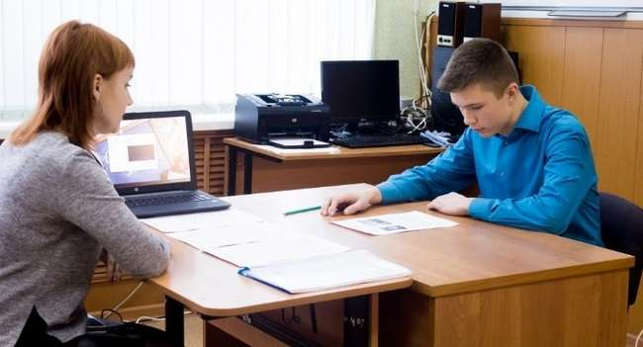

Допуск к ОГЭ (ГВЭ) – итоговое собеседование
https://fipi.ru/itogovoye-sobesedovaniye
11 февраля 2026 г.
Отсутствие по уважительной причине; «незачет»; удаление
15 минут
Участники с ОВЗ (справка, заключение ТПМПК): особые условия; продолжительность +30 минут
11 марта 2026 года
20 апреля 2026 года
Notes:
Итоговое собеседование направлено на проверку коммуникативной компетенции обучающихся IX классов — умения создавать монологические высказывания на разные темы, принимать участие в диалоге, выразительно читать текст вслух, пересказывать текст с привлечением дополнительной информации.

Slide 6
Создание специализированных условий для участников ГИА
Создание ППЭ на дому
Отдельные аудитории
Ассистенты
Звукоусиливающая аппаратура как коллективного, так и индивидуального пользования (для глухих и слабослышащих участников ГИА)
Компьютер со специализированным ПО или оборудованием для копирования в увеличенном размере (для слепых и слабовидящих участников ГИА)
Компьютер со специализированным программным обеспечением (для участников ГИА с нарушением опорно-двигательного аппарата)

Slide 7
Итоговое собеседование проводится на базе ОО, где обучается ребёнок
Проведение ИС-9 в 2026 году
Тексты в ИС-9 об учёных, изобретателях, космонавтах, полководцах, героях войны, деятелях искусства, спортсменах, врачах и др., внёсших весомый вклад в развитие нашей страны, её защиту от различных угроз.

Slide 8
Проведение ИС
В продолжительность итогового собеседования не включается время, отведенное на подготовительные мероприятия (приветствие участника итогового собеседования, внесение сведений в ведомость учета проведения итогового собеседования в аудитории (форма ИС-02, см. приложение 8), инструктаж участника итогового собеседования собеседником по выполнению заданий КИМ итогового собеседования до начала процедуры и др.).
В случае получения неудовлетворительного результата («незачет») за итоговое собеседование участники итогового собеседования вправе пересдать итоговое собеседование в текущем учебном году, но не более двух раз и только в дополнительные даты, установленные Порядком.

Slide 9
Итоговое собеседование начинается в 09:00 по местному времени.
Участники итогового собеседования ожидают своей очереди в аудитории ожидания.
В аудиториях проведения итогового собеседования ведется аудиозапись.
Организатор проведения итогового собеседования приглашает участника итогового собеседования и сопровождает его в аудиторию проведения итогового собеседования согласно списку участников, полученному от ответственного организатора образовательной организации, а после окончания итогового собеседования для участника – в учебный кабинет для участников, прошедших итоговое собеседование. Затем в аудиторию проведения итогового собеседования приглашается новый участник итогового собеседования.
Во время проведения итогового собеседования в аудиториях проведения итогового собеседования участникам итогового собеседования запрещается иметь при себе средства связи, фото-, аудио- и видеоаппаратуру, справочные материалы, письменные заметки и иные средства хранения и передачи информации.
Участники итогового собеседования могут прослушать часть аудиозаписи по своему усмотрению.
В случае если участник итогового собеседования во время проведения итогового собеседования в аудитории проведения итогового собеседования нарушил установленные требования Порядка (запрет иметь при себе средства связи, фото-, аудио-
и видеоаппаратуру, справочные материалы, письменные заметки и иные средства хранения и передачи информации), он удаляется с итогового собеседования.
Собеседник приглашает ответственного организатора образовательной организации, который составляет «Акт об удалении участника итогового собеседования».

Slide 10
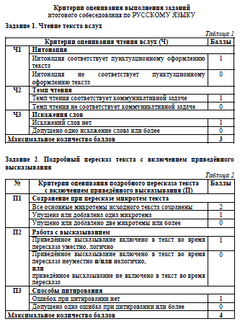
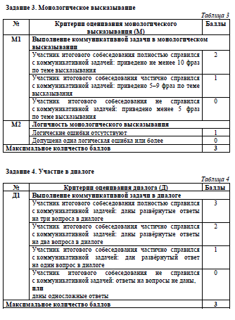
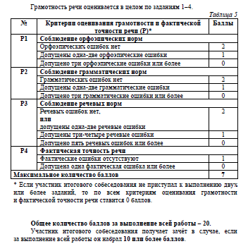
Критерии оценивания выполнения заданий итогового собеседования по русскому языку
Общее количество баллов – 20.
Зачет – от 10 б.
Всего 13 критериев.
(Ч) Задание 1 – 3 критерия – 3 балла
(П) Задание 2 – 3 критерия – 4 балла
(М) Задание 3 – 2 критерия – 3 балла
(Д) Задание 4 – 1 критерий – 3 балла
(Р) Критерии грамотности речи:
4 критерия (Р1, Р2, Р3, Р4) – 7 баллов
Приведён к единообразному представлению примерный круг вопросов, на которые должны дать ответы участники в монологе.
Максимальный балл за оценивание диалога увеличен до 3 б.
Скорректированы критерии по грамотности речи.
Сокращение количества критериев до 13.
Если участник ИС-9 не приступал к выполнению двух или более заданий, то по всем критериям оценивания грамотности речи ставится 0 баллов.

Slide 11
Расписание ГИА-2026
Проведение ОГЭ для выпускников 9-х классов также разделено на три периода: досрочный (с 12 мая), основной (со 2 июня) и дополнительный (с 3 сентября).
Даты основного периода проведения основного государственного экзамена в 2026 году:
2 июня (вторник) – математика
5 июня-по всем учебным предметам (по выбору)
6 июня (суббота)-иностранные языки, информатика
9 июня (вторник)-русский язык
16 июня (вторник)-по всем учебным предметам (по выбору)
19 июня (вторник)-по всем учебным предметам (по выбору)
Резервными днями определены 29 июня-математика,2 июля-русский язык, 3 и 6 июля-предметы по выбору.
Все экзамены начинаются в 10:00 по местному времени.
Вручение аттестатов-27 июня

Slide 12
Продолжительность экзаменов:
Математика, русский язык, литература – 3 часа 55 минут
(235 минут)
Физика, обществознание, история, химия – 3 часа
(180 минут)
Информатика, география, биология – 2 часа 30 минут
(150 минут)
Английский язык: - письменная часть – 2 часа (120 минут)
- говорение – 15 минут

Slide 13
Порядок проведения
ГИА по всем учебным предметам начинается в 10.00 по местному времени.
Результаты экзаменов по каждому учебному предмету утверждаются, изменяются и (или) аннулируются председателем государственной экзаменационной комиссии субъекта Российской Федерации (ГЭК).
Изменение результатов возможно в случае удовлетворения апелляции о несогласии с выставленными баллами, поданной участником экзамена.
Аннулирование результатов возможно в случае выявления нарушений порядка проведения ГИА или удовлетворения апелляции о нарушении порядка проведения ГИА, поданной участником экзамена.

Slide 14
Результаты
Результаты ГИА признаются удовлетворительными, а участники ГИА признаются успешно прошедшими ГИА в случае, если участник ГИА по сдаваемым учебным предметам набрал минимальное количество первичных баллов, определенное ОИВ.
Результаты ГИА в течение одного рабочего дня, следующего за днем получения результатов проверки экзаменационных работ, утверждаются председателем ГЭК.
После утверждения результаты ГИА в течение одного рабочего дня передаются в образовательные организации для ознакомления участников ГИА с утвержденными председателем ГЭК результатами ГИА.

Slide 15
Ознакомление с результатами
Ознакомление участников ГИА с утвержденными председателем ГЭК результатами ГИА по учебному предмету осуществляется в течение одного рабочего дня со дня их передачи в образовательные организации.
Указанный день считается официальным днем объявления результатов.

Slide 16
Проведение экзамена
В день экзамена участник экзамена должен прибыть в ППЭ заблаговременно.
Вход участников экзамена в ППЭ начинается с 09.00 по местному времени.
Допуск участников экзамена в ППЭ осуществляется при наличии у них документов, удостоверяющих их личность, и при наличии их в списках распределения в данный ППЭ.
Если участник экзамена опоздал на экзамен (экзамены по всем учебным предметам начинаются в 10.00 по местному времени), он допускается в ППЭ к сдаче экзамена, при этом время окончания экзамена, зафиксированное на доске (информационном стенде) организаторами в аудитории не продлевается, инструктаж.
В случае проведения ОГЭ по учебному предмету, спецификацией КИМ по которому предусмотрено прослушивание текста, записанного на аудионоситель, допуск опоздавшего участника ГИА в аудиторию во время прослушивания соответствующей аудиозаписи другими участниками ГИА, находящимися в данной аудитории, не осуществляется (за исключением случаев, когда в аудитории нет других участников ГИА или когда участники ГИА в аудитории завершили прослушивание соответствующей аудиозаписи). Персональное прослушивание соответствующей аудиозаписи для опоздавшего участника ГИА не проводится (за исключением случаев, когда в аудитории нет других участников ГИА)

Slide 17
С собой на экзамене
Рекомендуется взять с собой на экзамен только необходимые вещи.
Во время экзамена на рабочем столе участника ГИА помимо экзаменационных материалов находятся:
гелевая или капиллярная ручка с чернилами черного цвета;
документ, удостоверяющий личность;
средства обучения и воспитания, разрешенные к использованию для выполнения заданий КИМ по соответствующим учебным предметам;
лекарства (при необходимости);
бутилированная питьевая вода при условии, что упаковка указанных продуктов питания и воды, а также их потребление не будут отвлекать других участников ГИА от выполнения ими экзаменационной работы (при необходимости);
специальные технические средства (для лиц с ограниченными возможностями здоровья, детей-инвалидов и инвалидов) (при необходимости);
черновики, выданные в ППЭ.
Иные личные вещи участники экзамена обязаны оставить в специально выделенном в здании (комплексе зданий), где расположен ППЭ, до входа в ППЭ месте (помещении) для хранения личных вещей участников экзамена.
Участники экзамена занимают рабочие места в аудитории в соответствии со списками распределения. Изменение рабочего места запрещено.

Slide 18
Во время экзамена участникам экзамена запрещается:
Общаться друг с другом, свободно перемещаться по аудитории и ППЭ, выходить из аудитории без разрешения организатора.
При выходе из аудитории во время экзамена участник экзамена должен оставить экзаменационные материалы, черновики и письменные принадлежности на рабочем столе.
Участники экзамена, допустившие нарушение порядка проведения ГИА, удаляются из ППЭ.

Slide 19
Досрочное завершение экзамена
Участник экзамена, который по состоянию здоровья или другим объективным причинам не может завершить выполнение экзаменационной работы, имеет право досрочно покинуть ППЭ.
При этом организаторы сопровождают участника ГИА к медицинскому работнику и приглашают члена ГЭК. При согласии участника ГИА досрочно завершить экзамен член ГЭК и медицинский работник составляют акт о досрочном завершении экзамена по объективным причинам. Организатор ставит в соответствующем поле бланка участника ГИА, досрочно завершившего экзамен по объективным причинам, необходимую отметку.
Акт о досрочном завершении экзамена по объективным причинам является документом, подтверждающим уважительность причины незавершения выполнения экзаменационной работы, и основанием повторного допуска такого участника ГИА к сдаче экзамена по соответствующему учебному предмету в резервные сроки.
Участники экзаменов, досрочно завершившие выполнение экзаменационной работы, могут покинуть ППЭ.
Организаторы принимают у них все экзаменационные материалы и черновики.
В тот же день обязаны предоставить справку с медицинского учреждения

Slide 20
Апелляция
Участник экзамена имеет право подать апелляцию о нарушении Порядка и (или) о несогласии с выставленными баллами в апелляционную комиссию. Апелляционная комиссия не рассматривает апелляции по вопросам содержания и структуры заданий по учебным предметам, а также по вопросам, связанным с оцениванием результатов выполнения заданий КИМ с кратким ответом, с нарушением участником экзамена требований Порядка, с неправильным заполнением бланков и дополнительных бланков.
Апелляционная комиссия не позднее чем за один рабочий день до даты рассмотрения апелляции информирует участников ГИА, подавших апелляции, о времени и месте их рассмотрения.
Обучающийся и (или) его родители (законные представители) при желании присутствуют при рассмотрении апелляции.
Апелляцию о нарушении Порядка участник экзамена подает в день проведения экзамена члену ГЭК, не покидая ППЭ.

Slide 21
Апелляция о несогласии с выставленными баллами
Рекомендуемая продолжительность рассмотрения апелляции о несогласии с выставленными баллами, включая разъяснения по оцениванию развернутых ответов (в том числе устных ответов), – не более 20 минут (при необходимости по решению апелляционной комиссии рекомендуемое время может быть увеличено).
По результатам рассмотрения апелляции о несогласии с выставленными баллами апелляционная комиссия принимает решение одно из решений:
об отклонении апелляции;
об удовлетворении апелляции.
При удовлетворении апелляции количество ранее выставленных первичных баллов может измениться как в сторону увеличения, так и в сторону уменьшения либо не измениться в целом. Апелляционная комиссия рассматривает апелляцию о несогласии с выставленными баллами в течение четырех рабочих дней, следующих за днем ее поступления в апелляционную комиссию. В случае удовлетворения апелляции информацию о выявленных технических ошибках и (или) ошибках при проверке экзаменационной работы апелляционная комиссия передает в РЦОИ с целью пересчета результатов ГИА.

Slide 22
Повторная сдача ГИА
Участники ГИА, получившие на ГИА неудовлетворительные результаты более чем по двум учебным предметам, либо получившие повторно неудовлетворительный результат по одному или двум учебным предметам на ГИА в резервные сроки (кроме участников ГИА, проходящих ГИА только по обязательным учебным предметам); участники ГИА, проходящие ГИА только по обязательным учебным предметам, получившие на ГИА неудовлетворительные результаты более чем по одному обязательному учебному предмету, либо получившие повторно неудовлетворительный результат по одному из этих предметов на ГИА в резервные сроки.
Заявления об участии в ГИА в дополнительный период не позднее чем за две недели до начала указанного периода подаются лицами, указанными в подпунктах 1-4, лично при предъявлении документов, удостоверяющих личность, или их родителями (законными представителями) при предъявлении документов, удостоверяющих личность, или уполномоченными лицами при предъявлении документов, удостоверяющих личность, и доверенности в образовательные организации.

Slide 23
Не прошедшие ГИА
Участникам ГИА, не прошедшим ГИА, в том числе участникам ГИА, чьи результаты ГИА по сдаваемым учебным предметам в дополнительном периоде и (или) резервные сроки дополнительного периода были аннулированы по решению председателя ГЭК в случае выявления фактов нарушения Порядка участниками ГИА, а также участникам ГИА, получившим на ГИА неудовлетворительные результаты более чем по двум учебным предметам, либо получившим повторно неудовлетворительный результат по одному или двум учебным предметам на ГИА в резервные сроки дополнительного периода, предоставляется право повторно пройти ГИА по соответствующему учебному предмету (соответствующим учебным предметам) не ранее чем в следующем году.
Указанные участники ГИА вправе изменить учебные предметы по выбору для повторного прохождения ГИА в следующем году.
Участникам ГИА, проходящим ГИА только по обязательным учебным предметам, не прошедшим ГИА, в том числе участникам ГИА, чьи результаты ГИА по обязательным учебным предметам в дополнительном периоде и (или) резервные сроки дополнительного периода были аннулированы по решению председателя ГЭК в случае выявления фактов нарушения Порядка участниками ГИА, а также участникам ГИА, получившим на ГИА неудовлетворительные результаты более чем по одному обязательному учебному предмету, либо получившим повторно неудовлетворительный результат по одному из этих предметов на ГИА в резервные сроки дополнительного периода, предоставляется право повторно пройти ГИА по соответствующему учебному предмету (соответствующим учебным предметам) не ранее чем в следующем году.

Slide 24
Аттестат об основном общем образовании
ОГЭ - математика, русский язык
+2 предмета по выбору
Минимальные баллы:
Русский язык: 15
Математика: 8 (не менее 2 баллов из 8 получено за выполнение заданий по геометрии)
Физика: 10
Обществознание: 14
Литература: 16
Химия: 10
Информатика: 5
География: 12
Биология: 13
История: 11
Английский язык: 29
Перевод баллов в оценку: для каждого предмета – своя шкала перевода

Slide 25
Аттестат
В аттестат идут отметки за курс основной школы ( по всем оцениваемым предметам с 5 по 9 классы).
Выпускник 9 класса получает аттестат особого образца, если одновременно выполняет следующие условия:
Завершил обучение по образовательным программам основного общего образования.
Успешно прошёл государственную итоговую аттестацию (набрал по сдаваемым учебным предметам минимальное количество первичных баллов, без учёта результатов, полученных при прохождении повторной аттестации).
Имеет итоговые отметки «отлично» по всем учебным предметам учебного плана, изучавшимся на уровне основного общего образования.

Slide 26
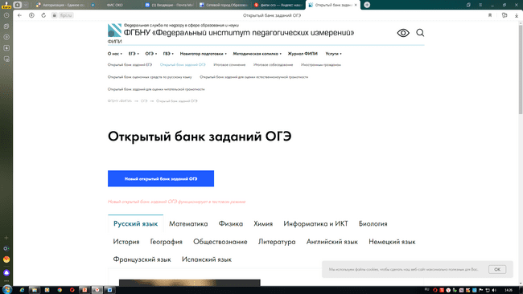

Ресурсы для подготовки к ГИА
https://fipi.ru/

Slide 27
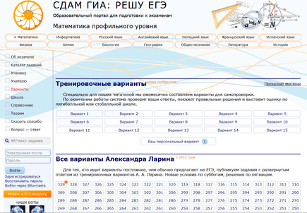
Ресурсы для подготовки
к ГИА

Slide 28

Ресурсы для подготовки к ОГЭ:

Slide 29
Родители также могут оказать помощь выпускнику в подготовке к Государственной итоговой аттестации:
систематический контроль успеваемости во взаимодействии с образовательной организацией;
стимулирование систематической работы ученика с тренировочными экзаменационными заданиями (интернет-ресурсы, портал «Мои достижения», сборники заданий на печатной основе и т.д.);
формирование и поддержка уверенности учащегося в своих силах;
содействие формированию понимания у ученика ответственности за своё образование, а также бесперспективности шпаргалок и иных запрещённых к использованию на ГИА источников информации.
Notes:
Школа не может подготовить выпускника к экзамену против его желания и без его участия!

Slide 30
10 а – технологический (математический)
10 б – социально – экономический
(бизнес – класс)
10 в – социально – экономический
10г - общеобразовательный

Slide 31
Конкурсный отбор
Средний балл аттестата
Результат экзамена по математике
Итоговые отметки по профильным предметам
Портфолио достижений по профильным предметам
Минимальные баллы ОГЭ по математике для поступления в профильные классы (рекомендация)
19 баллов (из них не менее 7 по геометрии)

Slide 32
Минимальные баллы ОГЭ по математике для поступления в профильные классы (рекомендация)
19 баллов (из них не менее 7 по геометрии)

Slide 33
Выпускники гимназии сдают ОГЭ
дата | экзамен | ППЭ
02.06.2026 | Русский язык | ППЭ 237, МОУ СШ 36
05.06.2026 | Химия | ППЭ 117, МОУ СШ 5
05.06.2026 | Физика | ППЭ 237, МОУ СШ 36
05.06.2026 | Биология | ППЭ 97, МОУ Гимназия (1корпус)
05.06.2026 | история | ППЭ 97, МОУ Гимназия (1корпус)
06.06.2026 | Английский язык | ППЭ 280, МОУ СШ 23
09.06.2026 | Математика | ППЭ 237, МОУ СШ 36

Slide 34
Выпускники гимназии сдают ОГЭ
дата | экзамен | ППЭ
16.06.2026 | Биология | ППЭ 264, МОУ СШ 19
16.06.2026 | Обществознание | ППЭ 265, МОУ СШ 31
16.06.2026 | История | ППЭ 265, МОУ СШ 31
16.06.2026 | География | ППЭ 265, МОУ СШ 31
16.06.2026 | Информатика | ППЭ 117, МОУ СШ 5
19.06.2026 | Литература | ППЭ 117, МОУ СШ 5
19.06.2026 | Химия | ППЭ 117, МОУ СШ 5
19.06.2026 | Обществознание | ППЭ 117, МОУ СШ 5
19.06.2026 | География | ППЭ 265, МОУ СШ 31

Slide 35
Ознакомление с результатами
Ознакомление с результатами экзаменов будет осуществляться в МОУ «Гимназия». В корпусе 1 в кабинете 2-21, в корпусе 3-в приёмной. Сообщение от классного руководителя в чате будет опубликовано.
ПО ВСЕМ ВОПРОСАМ СВЯЗАННЫМ С ПРОВЕДЕНИЕМ ГОСУДАРСТВЕННОЙ ИТОГОВОЙ АТТЕСТАЦИИ ВЫПУСКНИКОВ 9-Х КЛАССОВ ВЫ МОЖЕТЕ ОБРАТИТЬСЯ к заместителю директора по учебно-воспитательной работе Ильиной Варваре Владимировне.
Корпус 1 кабинет 2-21
Телефон 51-58-11

